Slide 1
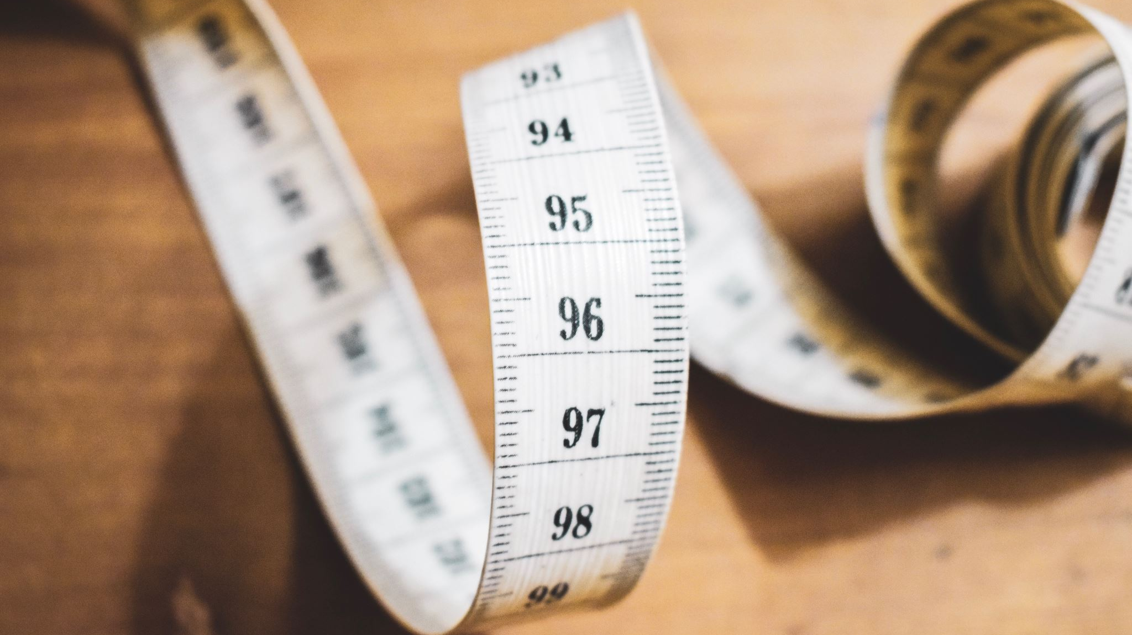
Quel est lE STATUT d’obésité des femmes d’Amérique latine et quels facteurs sont associés à leur risque ?
(
Groupe : Dent blanche

Slide 2
INTRODUCTION
L'obesité, problème majeur de santé publique
Les femmes sont plus sujettes à cette problématique
Nous cherchons à voir la situation d'obésité des femmes d'Amérique latine et les facteurs pouvant y être associés.
Trois hypothèses permettant notre analyse grâce à l’utilisation des Statistiques inférentielles.

Slide 3
Recolte DE DONNÉES
•⁠ ⁠Source : Kaggle- Obesity Prediction Dataset
•⁠ ⁠Pays concernés : Colombie, Mexique, Pérou
•⁠ ⁠Base de données brute filtrée : femmes uniquement
•⁠ ⁠Échantillon d’analyse : 1043 femmes
- Données utilisées pour les tests d’hypothèses

Slide 4
présentation des variables

Slide 5
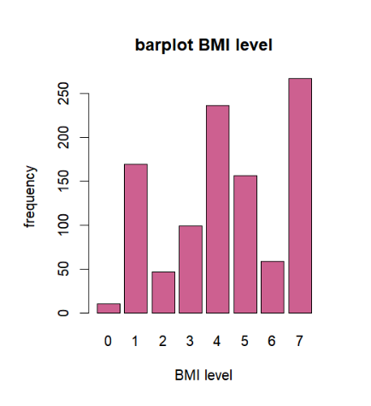
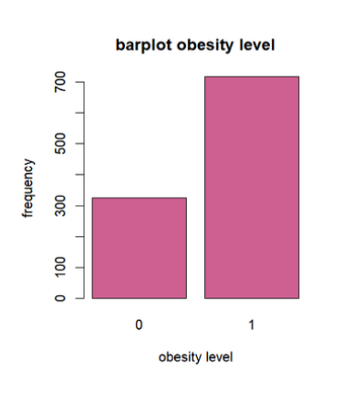
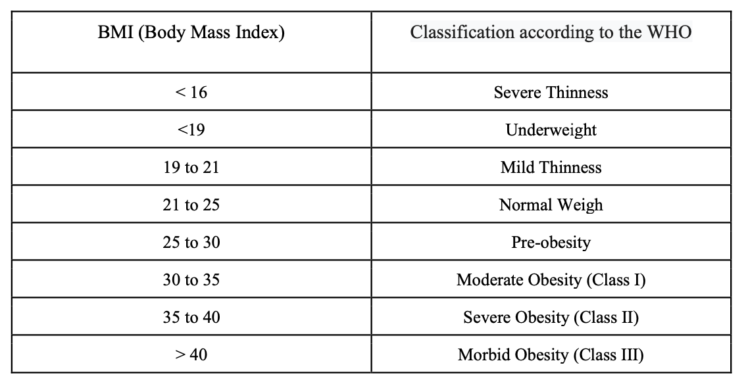
VARIABLE PRINCIPALE : niveau d’IMC (imc_level)
IMC calculé à partir du poids et de la taille
Classé en 8 niveaux (0 à 7)
Regroupement en deux catégories :
Non obèses : niveaux 0 à 3
Obèses : niveaux 4 à 7
Environ 69 % des femmes sont obèses
Figure 1 : Diagramme de la variable principale – niveau d’IMC
Figure 2 : Diagramme de la variable principale – statut d’obésité pour les deux sous-groupes (obesity_level)

Slide 6
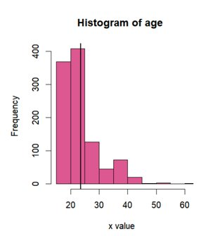
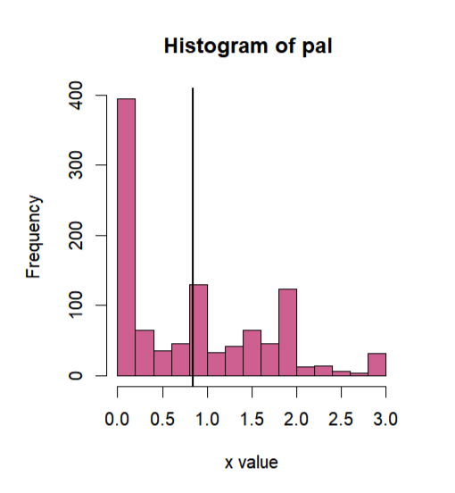
variables ASSOCIATIVES
age :
Variable quantitative continue (en années)
Activité physique (pal) :
Fréquence de l’activité physique
0 = no activity ; ]0,1] = low ; ]1,2] = moderate ; ]2,3] = frequent
Ces variables sont étudiées comme facteurs potentiellement associés à l’obésité

Slide 7
Présentation des hypothèses ET RESULTATS

Slide 8
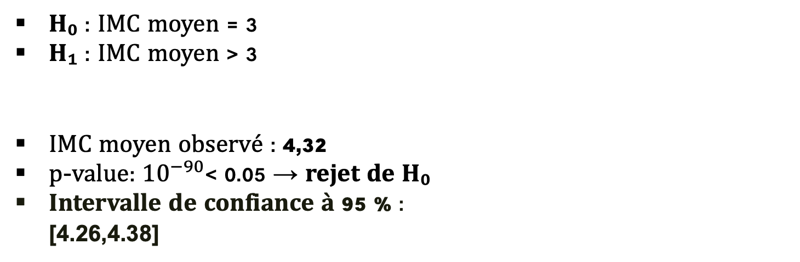
Hypothèse 1: Le niveau moyen d’IMC est-il supérieur à la moyenne mondiale ?
H₀ : IMC moyen = 3
H₁ : IMC moyen > 3
IMC moyen observé : 4,32
p-value: ${10}^{−90}$< 0.05 → rejet de H₀
Intervalle de confiance à 95 % : [4.26,4.38]

Slide 9
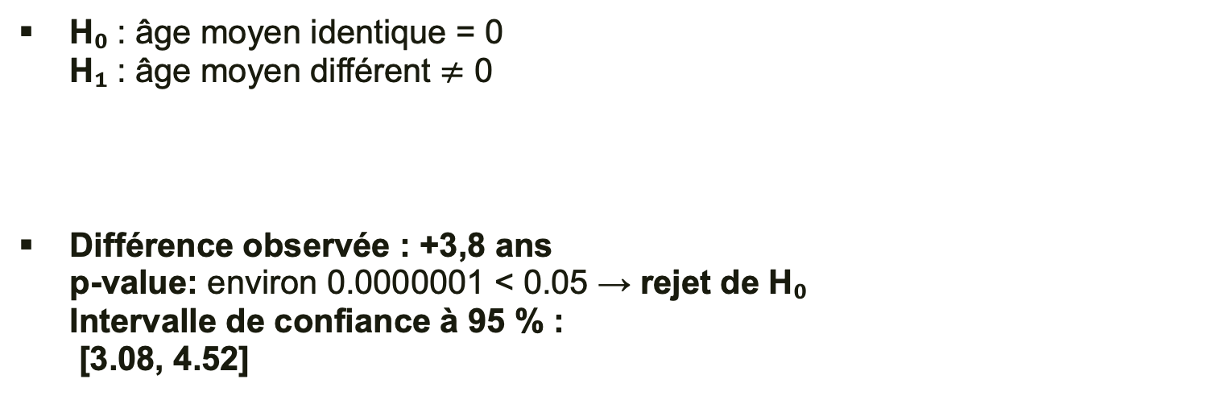
Hypothèse 2: L’âge moyen diffère-t-il entre femmes obèses et non obèses ?
H₀ : âge moyen identique = 0 H₁ : âge moyen différent $≠$ 0
Différence observée : +3,8 ans p-value: environ 0.0000001 < 0.05 → rejet de H₀ Intervalle de confiance à 95 % : [3.08, 4.52]

Slide 10
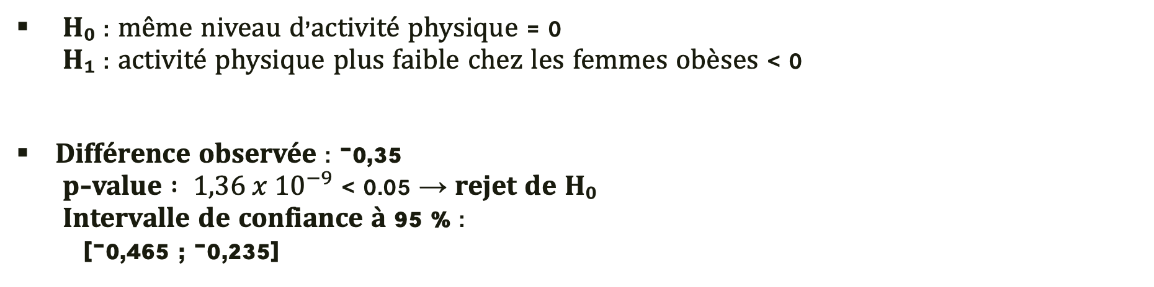
Hypothèse 3: L’ACTIVITÉ PHYSIQUE EST-ELLE PLUS FAIBLE CHEZ LES FEMMES OBÈSES ?
H₀ : même niveau d’activité physique = 0 H₁ : activité physique plus faible chez les femmes obèses < 0
Différence observée : –0,35 p-value $: {1,36 x 10}^{−9}$ < 0.05 → rejet de H₀ Intervalle de confiance à 95 % : [–0,465 ; –0,235]

Slide 11
CONCLUSION
La population des habitantes d’Amérique Latine, a un niveau d’imc beaucoup plus élevé de celui des femmes du reste du monde .
Les femmes en situation d’obésité sont plus âgées que les femmes non obèses.
Les femmes avec de l’obésité ont un niveau d’activité physique plus faible que les femmes non obèses.

Slide 12
LIMITES
Données non actuelles (2019 base de données et 2016 IMC moyen)
Non prise en compte de facteurs socio-économique qui peuvent expliquer la différence entre les deux groupes

Slide 13

Si vous avez des questions nous sommes à votre dispositions.

